Slide 1
ЭТО НУЖНО ЖИВЫМ
Заочная экскурсия
по мемориальному комплексу
« Мамаев курган»
в 11А классе
МБОУ лицей № 4
г. Коломны

Slide 2
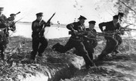
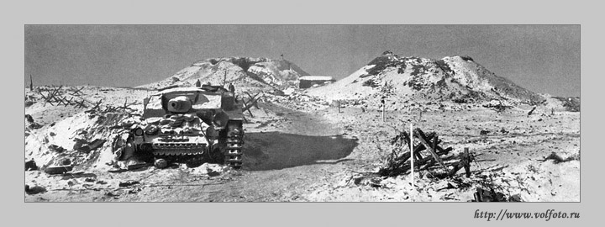
В ТОМ КУРГАНЕ ПОХОРОНЕНА ВОЙНА
В годы Великой Отечественной войны Мамаев курган, господствующий над центральной частью города, являлся важным звеном в общей системе обороны Сталинградского фронта, так как позволял тому, кто контролировал вершину Мамаева кургана, контролировать почти весь город, Заволжье, переправы через Волгу. «Высота 102» – обозначение Мамаева кургана на военно-топографических картах – с тех пор известно всему миру, как арена одних из самых ожесточённых боев второй мировой войны.
Мамаев курган после боёв

Slide 3
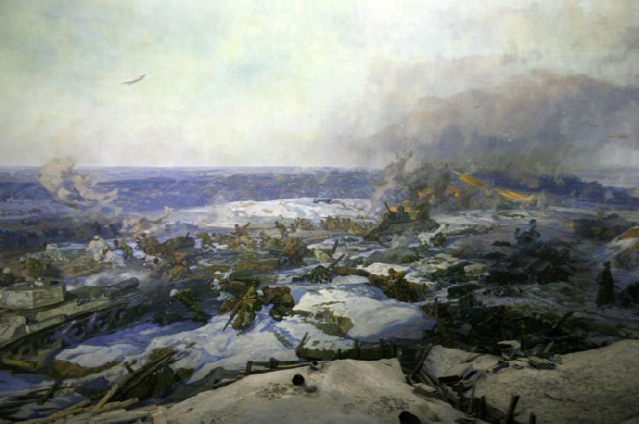
Борьба за Мамаев курган
продолжалась 135 суток из 200 дней Сталинградской битвы. Склоны Мамаева Кургана были перепаханы бомбами, снарядами, минами. Мамаев курган и в снежную пору оставался чёрным: снег здесь быстро таял и перемешивался с землей от огня артиллерии, разрывов бомб. Плотность огня здесь была огромной: на каждый квадратный метр Мамаева кургана приходилось от 500 до 1250 пуль и осколков.

Slide 4
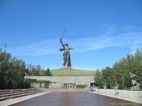
РОДИНА - МАТЬ
После окончания Битвы на Мамаевом кургане хоронили погибших со всего города, по приблизительным данным там похоронено около 34,5 тысяч человек (позднее на месте этой огромной братской могилы и был возведён главный монумент –Родина – мать, ставший памятником всем погибшим в Сталинградской битве). Именно тогда это место стало настоящим курганом – местом захоронения. В первую послевоенную весну Мамаев курган не зазеленел – на сгоревшей земле не выросла даже трава. Изрытый воронками, усыпанный осколками от мин, бомб, снарядов курган чернел, как обугленный. В искалеченном войной виде Мамаев курган простоял до 1959 года.

Slide 5
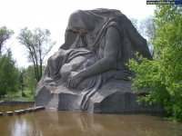
ЧТО – ТО ШЕПЧЕТ ПРО СЕБЯ СЕДАЯ МАТЬ
От площади Скорби начинается подъем на вершину кургана к основанию главного монумента — «Родина-мать зовет!». Вдоль серпантина, в холме, перезахоронены останки 34 505 воинов — защитников Сталинграда, а также 35 гранитных надгробий Героев Советского Союза, участников Сталинградской битвы.

Slide 6
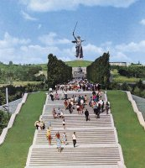
200 дней Сталинградской битвы
От подножия кургана до его вершины насчитывается 200 —
по числу дней Сталинградской битвы —гранитных ступеней высотой 15 см, шириной 35 см.

Slide 7
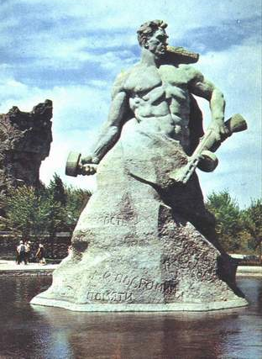
Площадь «Стоявших насмерть»
Воин-богатырь — порождение русской земли и великой Волги, от которых он черпает свою силу. Этот солдат, а вместе с ним и весь народ, уверен, что не даст врагу пройти. Своим телом он закрывает Родину-мать, которая расположена за его спиной. У основания монумента надписи: «Ни шагу назад!», «Стоять насмерть», «За Волгой для нас Земли нет», «Каждый дом — это крепость», «Не посрамим священной памяти». С такими словами шли в бой героические защитники Сталинграда, сражаясь за родную землю. «Стоять насмерть!» — эти слова стали внутренним убеждением каждого защитника Сталинграда

Slide 8
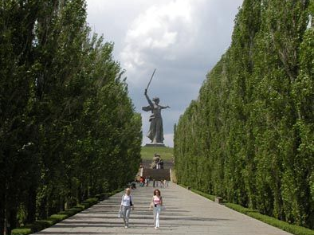
Аллея пирамидальных тополей
Аллея пирамидальных тополей
Деревья стоят словно солдаты, замершие в строю. Уже отсюда перед взором посетителей открывается пространство Мамаева кургана.

Slide 9
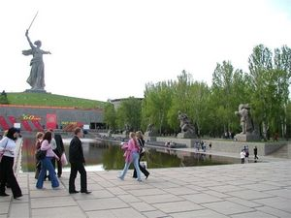
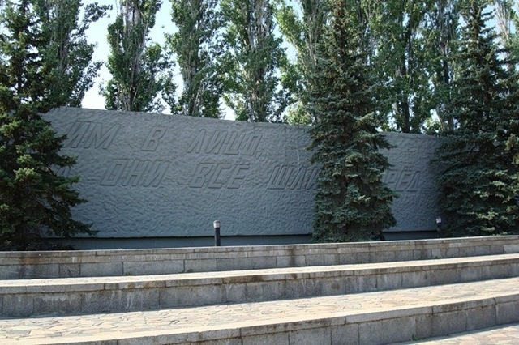
Площадь Героев
Лестница, минуя стены-руины, приводит на площадь Героев. В центре площади расположен прямоугольный водный бассейн. Вода символизирует неистребимость жизни, её торжество над силами разрушения и смерти. Слева от бассейна расположена Стена-Знамя, на ней высечены слова: «Железный ветер бил им в лицо, а они всё шли вперёд, и снова чувство суеверного страха охватывало противника: люди ли шли в атаку, смертны ли они?». На этой площади находятся и мемориальные плиты, на которых рассказывается о великом подвиге и начертаны имена героев.

Slide 10
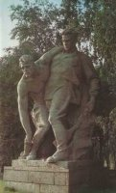
«Выстояв мы победим»
Два воина-защитника Сталинграда. Один из них тяжело ранен, но не выпускает из рук гранату. Боевой товарищ поддерживает его, не выпуская из рук автомат. Оба воина готовы защищать родную землю, даже ценой собственной жизни.

Slide 11
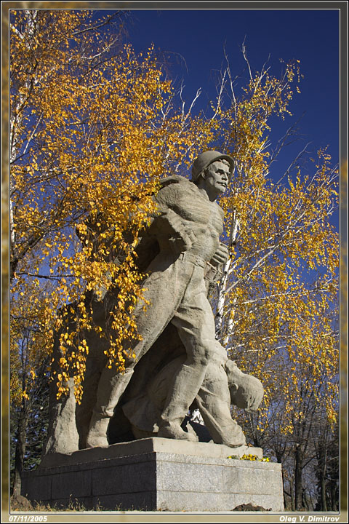
«Подвиг моряков »
Скульптура изображает морского пехотинца, идущего со связкой гранат на танк противника, и рядом с ним раненый солдат. Так, 2 октября 1942 года матрос-пехотинец Михаил Паникаха, объятый пламенем от бутылки с горючей жидкостью, бросился на фашистский танк и второй бутылкой поджёг его. Отличились морские пехотинцы и при защите Тракторного завода. С помощью защитников завода они отбросили врага от Тракторного и держали позиции до 2 сентября.

Slide 12
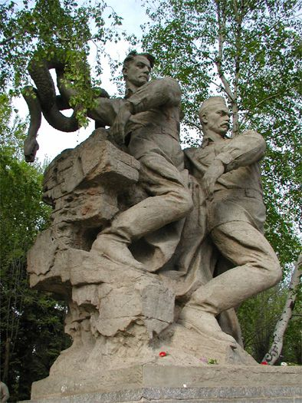
«Крах фашизма»
Два советских воина уничтожают фашистского змея и разламывают свастику, низвергая их в пучину волжских вод. Победа в Сталинградской битве — это подвиг всего русского народа. Плечом к плечу сражались люди разных поколений и вместе они одержали верх над фашизмом. Битва на Волге завершилась полным разгромом 330-тысячной вражеской группировки. В истории войн не было такого примера полного окружения и уничтожения огромной армии.

Slide 13
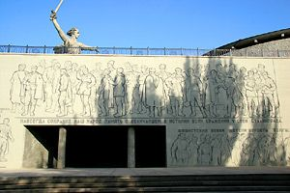
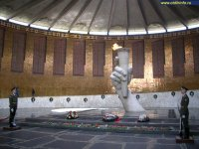
« Туннель»
Обещал с войны вернуться Сын родной своей мамане, Сорок лет почти прождала На сибирской стороне. Да недавно повстречала На Мамаевом кургане, Третья строчка, пятый столбик На кровавой той стене.
Прямо в подпорной стене расположен вход в Зал воинской славы. Надпись над входом гласит:
«Навсегда сохранит наш народ память о величайшем в истории войн сражении у стен Сталинграда.»
Зал Воинской Славы

